Slide 1

Куда поступить? Главные вузы республики
QR-экскурсия

Slide 2
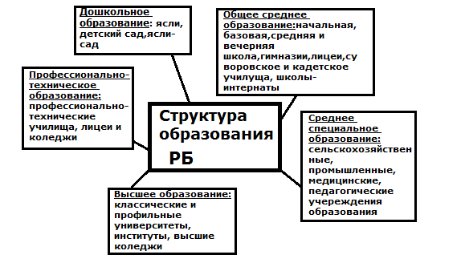
Структура образования

Slide 3
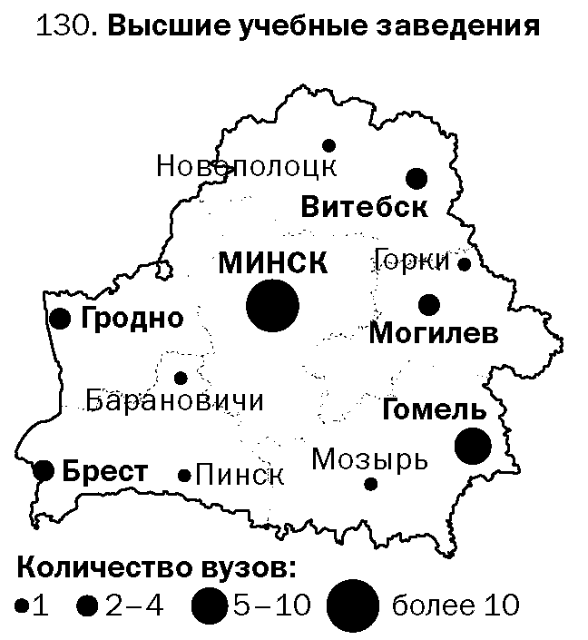
География высшего образования

Slide 4
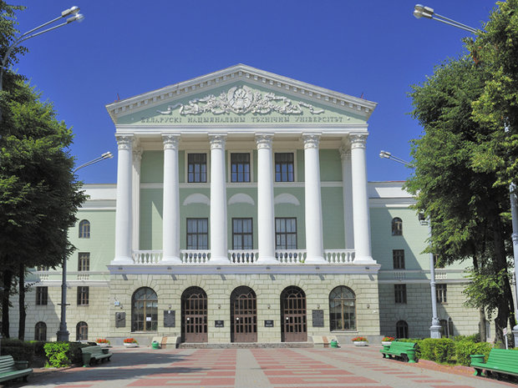
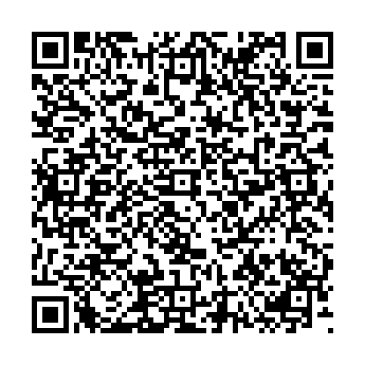
ВУЗ в Минске БНТУ

Slide 5
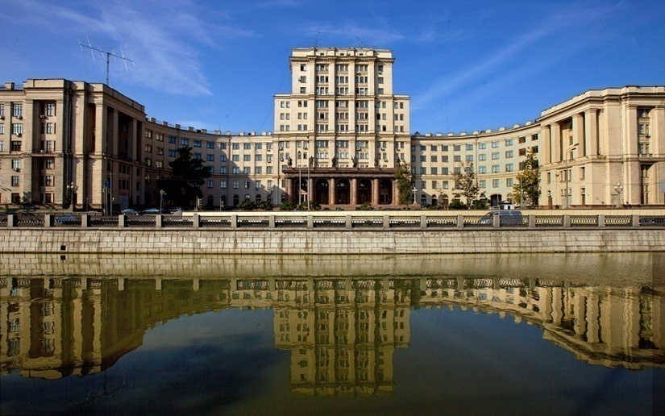
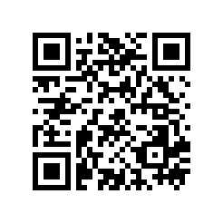
ВУЗ в Минске БЕЛОРУССКИЙ ГОСУДАРСТВЕННЫЙ ТЕХНОЛОГИЧЕСКИЙ УНИВЕРСИТЕТ - БГТУ

Slide 6
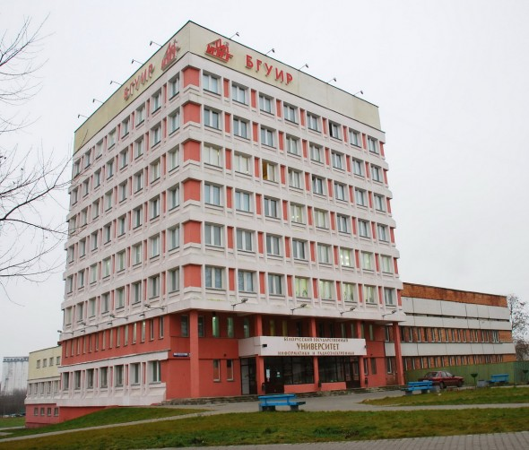
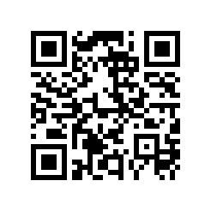
ВУЗ в Минске БГУИР - БЕЛОРУССКИЙ ГОСУДАРСТВЕННЫЙ УНИВЕРСИТЕТ ИНФОРМАТИКИ И РАДИОЭЛЕКТРОНИКИ

Slide 7
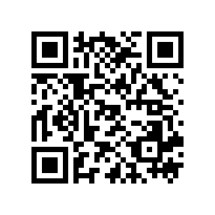
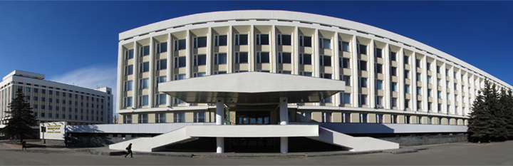
Вуз в Гомеле ГОМЕЛЬСКИЙ ГОСУДАРСТВЕННЫЙ УНИВЕРСИТЕТ ИМ. Ф. СКОРИНЫ - ГГУ

Slide 8
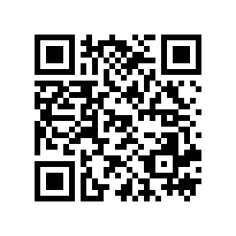
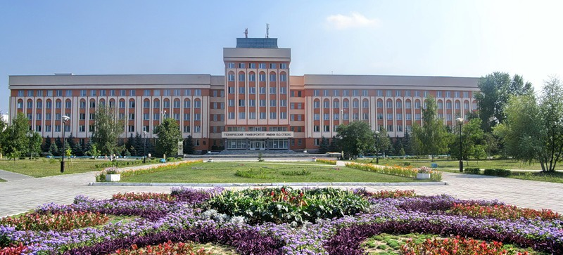
ВУЗ в Гомеле ГОМЕЛЬСКИЙ ГОСУДАРСТВЕННЫЙ ТЕХНИЧЕСКИЙ УНИВЕРСИТЕТ ИМЕНИ П.О.СУХОГО - ГГТУ

Slide 9
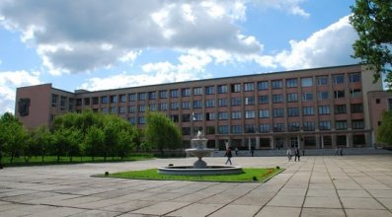
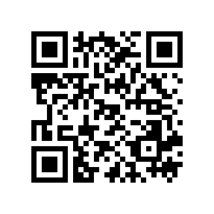
ВУЗ в Бресте Брестский государственный технический университет

Slide 10
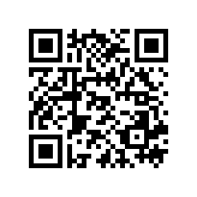
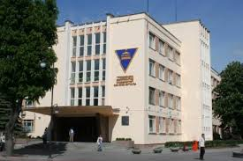
ВУЗ в Гродно ГРОДНЕНСКИЙ ГОСУДАРСТВЕННЫЙ УНИВЕРСИТЕТ ИМ. ЯНКИ КУПАЛЫ - ГРГУ

Slide 11
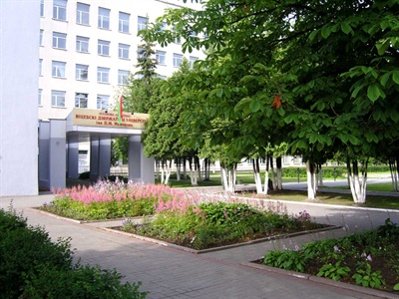
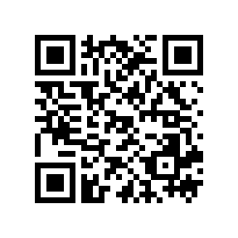
ВУЗ в Витебске Витебский государственный университет имени П.М. Машерова (ВГУ им. П.М.Машерова)

Slide 12
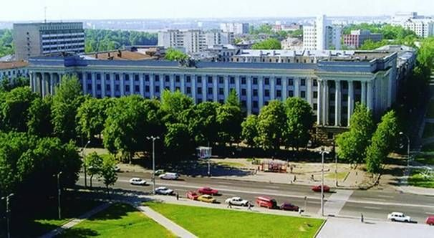
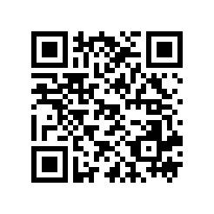
ВУЗ в Могилёве БЕЛОРУССКО-РОССИЙСКИЙ УНИВЕРСИТЕТ - БРУ

Slide 13
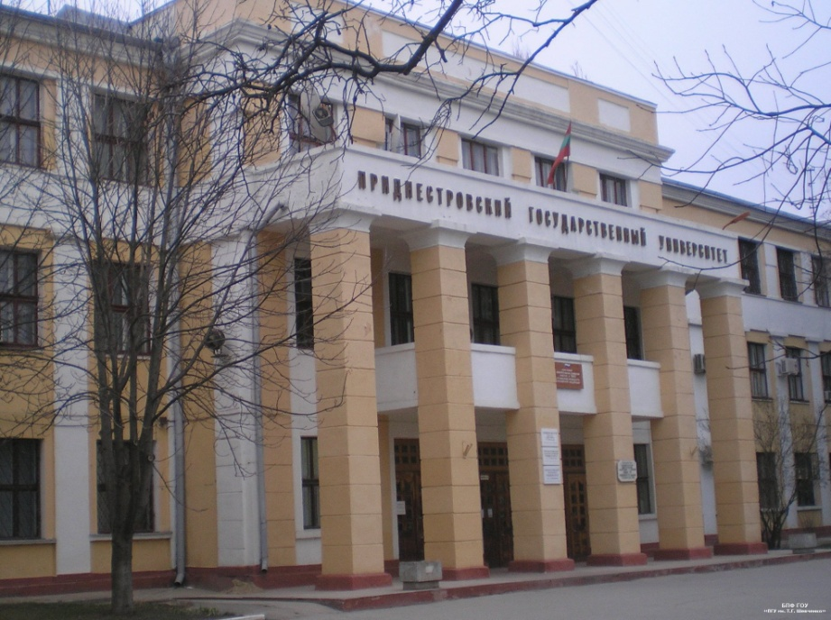
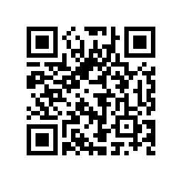
ВУЗ в Полоцке ПОЛОЦКИЙ ГОСУДАРСТВЕННЫЙ УНИВЕРСИТЕТ - ПГУ

Slide 14
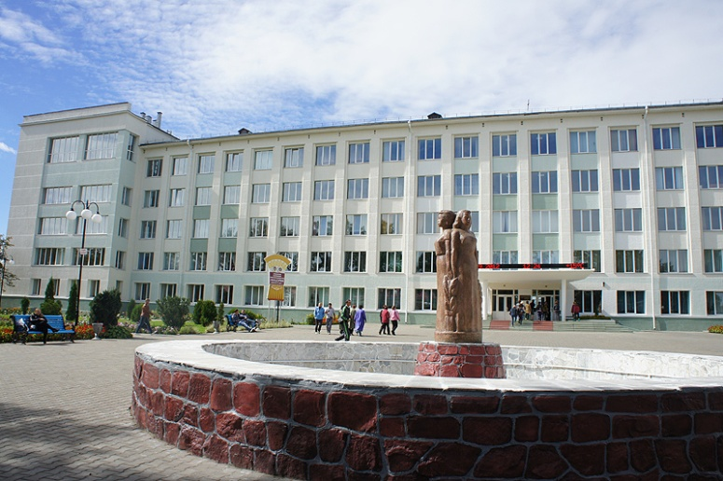
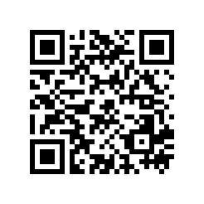
ВУЗ в Горках БЕЛОРУССКАЯ ГОСУДАРСТВЕННАЯ ОРДЕНОВ ОКТЯБРЬСКОЙ РЕВОЛЮЦИИ И ТРУДОВОГО КРАСНОГО ЗНАМЕНИ СЕЛЬСКОХОЗЯЙСТВЕННАЯ АКАДЕМИЯ - БГСХА

Slide 15
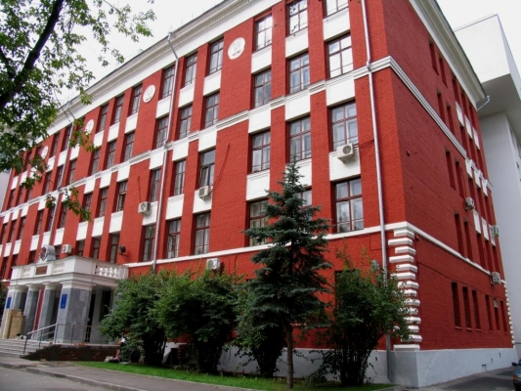
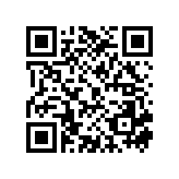
ВУЗ в Мозыре МОЗЫРСКИЙ ГОСУДАРСТВЕННЫЙ ПЕДАГОГИЧЕСКИЙ УНИВЕРСИТЕТ ИМЕНИ И.П. ШАМЯКИНА - МГПУ

Slide 16
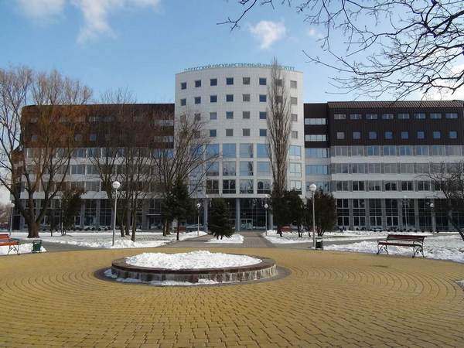
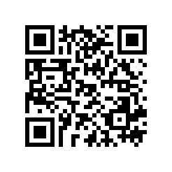
ВУЗ в Пинске ПОЛЕССКИЙ ГОСУДАРСТВЕННЫЙ УНИВЕРСИТЕТ - ПОЛЕСГУ

Slide 17
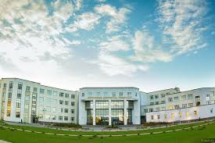
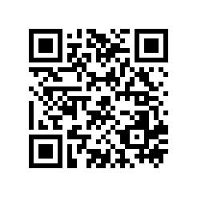
ВУЗ в Барановичах БАРАНОВИЧСКИЙ ГОСУДАРСТВЕННЫЙ УНИВЕРСИТЕТ - БАРГУ

